Slide 1



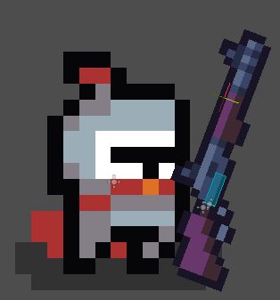
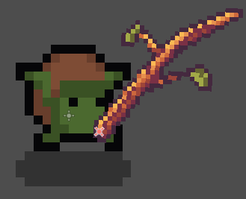

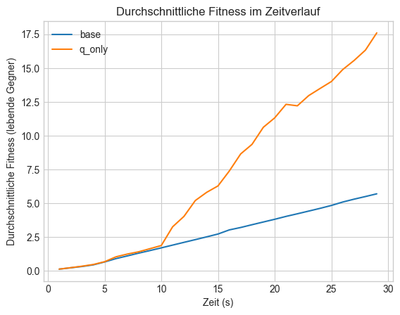
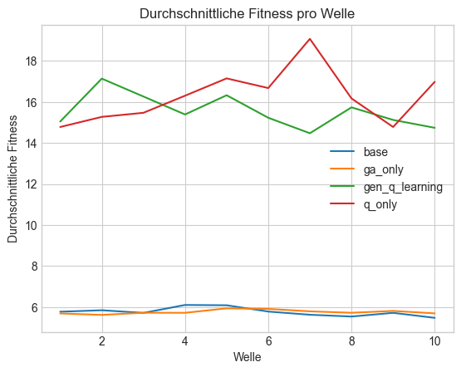



Wenn Gegner lernen
Adaptive künstliche Intelligenz in einem 2D-Actionspiel
Maturaarbeit
Das Ziel
2. Das Spiel
3. Der Algorithmus
Bei meiner Arbeit hatte ich zwei Hauptziele: Einerseits wollte ich ein spassiges Spiel entwickeln, andererseits wollte ich Gegner implementieren, die aus den Handlungen der Spieler lernen können. Also:
Gegner sollen sich an Spielstil anpassen, was bringt:
Erhöhter Wiederspielwert
Lernen statt Skripte
Erhöhung des Spielspasses durch variierendes Gegnerverhalten
Der lustige Teil meiner Maturaarbeit. Fakten zum Spiel:
Genre
2D-Roguelike-Arena-Shooter
Einzelspieler
Inspiration – Brotato, ETG
Gameplay
Die Gegner kommen in Wellen und greifen autonom an
Der Spieler erhält Gegenstände, die ihn stärken.
Die Gegner lernen dazu und werden stärker.
Das Ziel: lange zu überleben und die Tore des Lagers zu zerstören, um zu fliehen.
Setting
Spieler: ein durchaus normaler Reiter (Abb. 1)
Gegner: sehr böse Goblins, die sogar lernen können (Abb. 2)
Konfrontation: Der Spieler wird teleportiert und muss nun überleben und fliehen.
Technische Details
Mit Godot geschafft
Programmiersprache: GDScript
Auf itch.io veröffentlicht (QR-Code 1)
Alles ist auf GitHub verfügbar.
Ki außerhalb der Godot
Die Gegner lernen mithilfe eines Algorithmus, der eine Kombination aus Q-Learning und genetischen Algorithmen ist. Während Q-Learning für das intra-Wellen-Lernen zuständig ist, übernimmt der genetische Algorithmus das Lernen ausserhalb von Wellen. Der gesamte Algorithmus lässt sich grob wie folgt erklären:
Initialisierung: Die Welle beginnt und alle Gegner wissen noch von nichts (leere Q-Tabellen).
Zustandsberechnung: Die Gegner bestimmen ihre Umwelt. Sie wissen Folgendes: Distanz und Winkel zum Spieler, Distanz zur nächsten Kugel, Distanz zum nächsten Verbündeten.
Aktion. Die Gegner versuchen alles, was sie können (sich zum Spieler, nach links, rechts oder zurück bewegen, die Waffe nutzen).
Belohnung. Durch Belohnungen finden sie die beste Aktion für ihren Zustand heraus (in diesem Fall sich zum Spieler zu bewegen).
Evaluation. Nach Ende der Welle werden die Gegner anhand ihrer Fitness (Schaden am Spieler + Lebenszeit + ausgewichene Kugeln) evaluiert.
Reproduktion und Mutation. Die Gegner mit der besten Fitness werden in der nächsten Welle mit einigen Mutationen reproduziert.
Technische Details
Python-server
TCP-Socket-Kommunikation mit Godot
Eigene Implementierungen von Q-Learning und genetischen Algorithmen.
Die Bewertung
Spezialisierte Umgebung (Bot Spieler, keine Upgrades) - auch als Demo in Itch.io verröffentlicht.
Fitness gemessen
Abb.1 – Der Spieler
Abb.2 – Der Gegner
4. Die Resultate
Das Spiel
Das Spiel wurde auf Itch.io gut aufgenommen. Es wurde bereits 500-mal gespielt und es wurden zahlreiche positive Kommentare hinterlassen. Das Spiel kann nun jederzeit im Browser gespielt werden. Versucht, den QR-Code 1 zu scannen – das Spiel funktioniert auch auf dem Handy.
KI
Intra-Welle Lernen (Q-Learning): Mithilfe des Algorithmus steigen die Fitnesswerte der Gegner im Vergleich zur Kontrollgruppe rasch (siehe Abb. 3). Die Gegner lernen also innerhalb der Welle tatsächlich.
Inter-Welle Lernen (Genetischer Algorithmus): Wie erwartet waren die Konfigurationen mit Q-Lernen höher als die ohne. Genetische Algorithmen hatten jedoch keinen wirklichen Einfluss auf die Gegner. Der Grund dafür lag wahrscheinlich an der niedrigen Anzahl der Wellen sowie den unoptimierten Hyperparametern.
Abb. 3: Der Vergleich zwischen dem zufälligen und dem algorithmisch basierten Verhalten der Gegner innerhalb einer Welle.
5. Fazit & Reflexion
Es ist durchaus möglich, adaptive Gegner zu erschaffen. Zwar ist die Adaptivität der Gegner in meiner Maturaarbeit nicht sehr deutlich, doch denke ich, dass sich das mit mehr Arbeit und Optimierung ändern lässt. Die meiste Zeit habe ich mit der Umgebung der KI verbracht, also mit dem Spiel selbst, nicht mit der KI. Eine grössere Investition von Zeit in die KI könnte die Adaptivität verbessern. Insgesamt bin ich aber zufrieden mit der Arbeit. Das Spiel ist nicht ideal, aber lustig.
QR-Code 1: Veröffentlichung des Spiels auf Itch.io
QR-Code 2: GitHub-Repository mit allen Dateien
Abb. 4: Der Vergleich zwischen verschiedenen Konfigurationen des Algorithmus ausserhalb der Wellen.

